Slide 1
第十五章 电流和电路 复习课件
人教版九年级物理全册
知识梳理 基础达标 技能强化

Slide 2
思维导图
两种电荷
电流和电路
电流和电路
串联和并联
电流的测量
串、并联电路中电流的规律

Slide 3
思维导图
1、电荷
2、电荷的种类
1.两种电荷
3、电荷间的相互作用
4、验电器
5、摩擦起电的原因

Slide 4
知识梳理
1、电荷：
物体能够吸引轻小物体，就说物体带了电。
下列现象与静电无关的是_______
A、用塑料梳子梳干燥的头发，越梳越蓬松
B、油罐车尾部常拖一条铁链
C、通信卫星采用硅光电池提供电能
D、晚上脱化纤毛衣时有火花产生

Slide 5
知识梳理
2、电荷的种类：
（1）正电荷：
与丝绸摩擦过的玻璃棒所带的电荷
（2）负电荷：
与毛皮摩擦过的橡胶棒所带的电荷

Slide 6
知识梳理
3、电荷间的相互作用：
同种电荷相互排斥，异种电荷相互吸引。
用丝绸摩擦过的玻璃棒去靠近甲、乙两个轻小物体，
结果甲被排斥、乙被吸引，由此可以判定____
A、甲带正电，乙带负电
B、甲带负电、乙带正电
D
C、甲带负电，乙不带电或带正电
D、甲带正电，乙不带电或带负电

Slide 7
思维导图
1、电路的组成
2、电路的状态
3、电路的基本形式
4、电路的设计与连接
5、电路故障分析
2.电流和电路

Slide 8
知识梳理
1、电路的组成：
电源、用电器、开关、导线

Slide 9
知识梳理
2、电路的状态：
通路、开路、短路
（1）对电源短路：不经过用电器，直接用导线
连接电源的两极。（此时电流过大，会损坏电源和
导线，是不允许的。）
（2）对用电器短路：直接用导线连接在用电器
的两端，则该用电器叫做被短路。（用电器被短路
时，没有电流经过该用电器，用电器不会被损坏。

Slide 10
巩固提升
1、如图所示，开关S闭合时，可能发生的现象
是_______
B、C
A、L1被烧坏
B、L1、L2均不发光
C、电池被烧坏
D、L2被烧坏

Slide 11
巩固提升
2、粗心的小强把电流表当作电压表接在了灯
L1的两端，此时如果闭合开关，一定会发生
_______
A、电源短路
B、电流表损坏
C、L1不亮
D、L2的灯丝烧断

Slide 12
知识梳理
3、电路的基本形式：
（1）串联电路：
电流只有一条路径 （只要有一处断开，整
特
点
个电路都没有电流，整个电路只需一个开关，开关可以在任何位置）
（2）并联电路：
电流至少有两条路径，各条支路相互独立，
互不干扰（干路开关控制整个电路，支路
开关控制开关所在的支路）
特
点

Slide 13
知识梳理
4、电路的设计与连接
（1）先根据要求设计好电路图；
（2）跟踪电流的方向先连好电路的主体，再逐
条并联其它支路；
（3）若有电表则要注意正负接线柱的连接及量
程的选择；
（4）连接电路时导线注意不允许交叉。

Slide 14
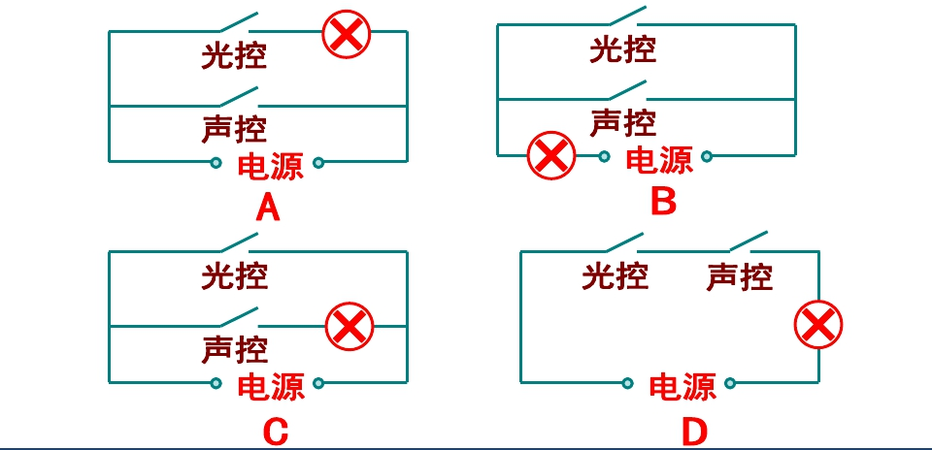
知识梳理
楼道间的路灯通常将“声控开关”和“光
控开关”配合使用，就可以使楼道灯变得“智
能化”，这种智能电路正确的是_______
D

Slide 15
知识梳理
5、电路故障的判断
1、根据现象确定故障在哪里？
方法：
2、根据现象确定故障是什么？
1、发生了短路
故障原因：
2、发生了断路

Slide 16

巩固提升
如图所示是小明同学研究串联电路中电流、
电压特点的实验电路，当开关闭合时，灯L1亮而
L2不亮，电流表和电压表都有读数，则故障可能
灯L2被短路
是__________。

Slide 17
思维导图
1 、电流
3.电流与电流表
2、电流表
3、串并联电路电流规律

Slide 18
电流
1、电流的形成：电荷的定向移动形成电流
2、得到持续电流的条件：有电源和接通的电路
3、电流的方向：
把正电荷定向移动的方向规定为电流的方向。
（负电荷定向移动的方向与电流的方向相反）
4、电流的单位：
安培（A），毫安（mA），微安（μA）
1A＝10³mA=10⁶μA，1mA=10³μA。

Slide 19
知识梳理
电流表
1、作用与符号：
2、量程：0－0.6A；0－3A；
分度值：0.02A；0.1A；
3、使用方法：
要将电流表串联在电路中；
要让电流从“+”流进，从“－”流出；
被测电流不得超过电流表的量程；
绝对不能将电流表直接接在电源的两极上。

Slide 20
知识梳理
串联电路与并联电路的规律
1、实验探究：串并联电路电流规律
2、串联电路电流规律：各处电流都相等
公式：I＝I1＝I2
3、并联电路电流规律：
干路电流等于各支路电流之和
公式：I＝I1+I2

Slide 21
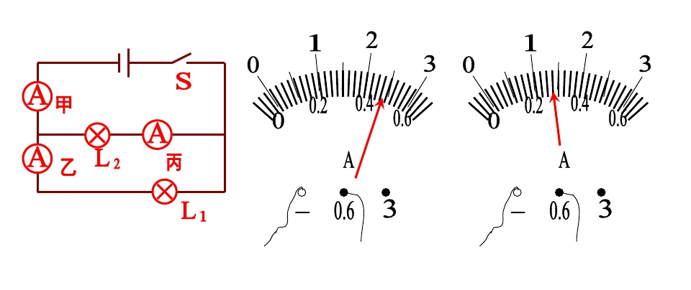
巩固提升
1、如图所示的电路中，电流表甲、乙的示数如
图所示，则电流表丙的示数是______A。
0.2

Slide 22
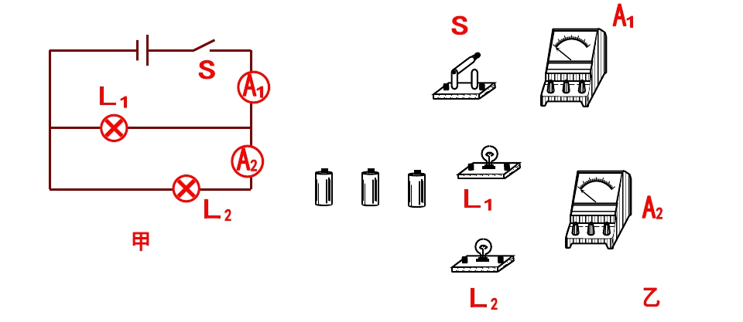
巩固提升
2、根据甲所示的电路图连接乙图中的实物图，闭合开关后，A1的示数为0.9A，A2的示数为0.4A，则通过灯L1的电流是_____A。
0.5
－
0 ．
6
3
A
－
0 ．
6
3

Slide 23
3、李林在“探究串联电路中电流关系”实验中，先用电流
表分别测出图中a、b、c三处的电流大小，为了进一步探究
a、b、c三处的电流有什么关系，他下一步的操作应该是
D
____。
A、将电源两极对调，再次测量a、b、c三处的电流
B、改变开关的位置，a、b、c三处的电流
C、对调图中两灯的位置，a、b、c三处的电流
D、换用不同规格的灯泡，a、b、c三处的电流

